Slide 1

Diplomado Full Stack
Módulo Angular
Andrés Londoño
andres.londono@cedesistemas.edu.co

Slide 2
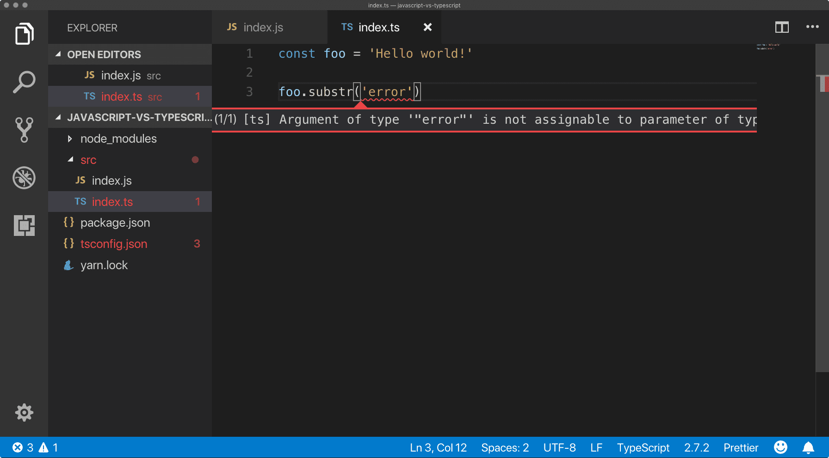
Tipados

Slide 3
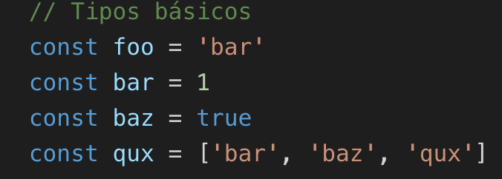
Tipos básicos (Javascript)

Slide 4
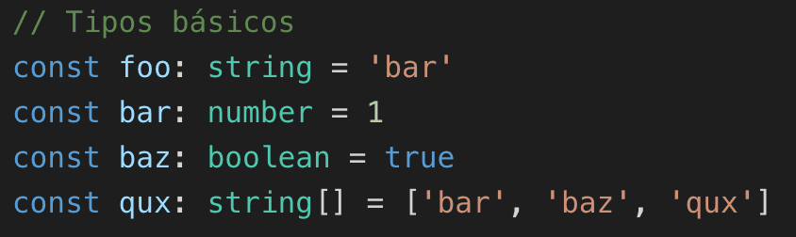
Tipos básicos (Type script)

Slide 5
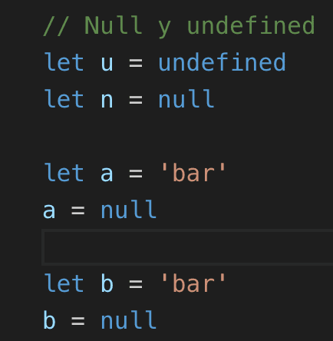
Null y undefined(Javascript)

Slide 6
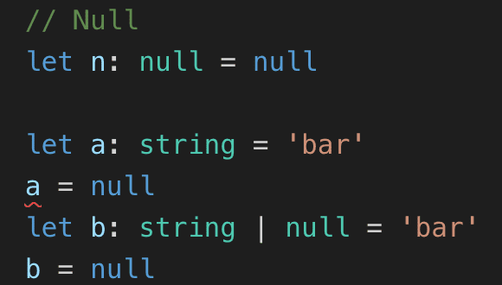
Null y undefined(Typescript)

Slide 7
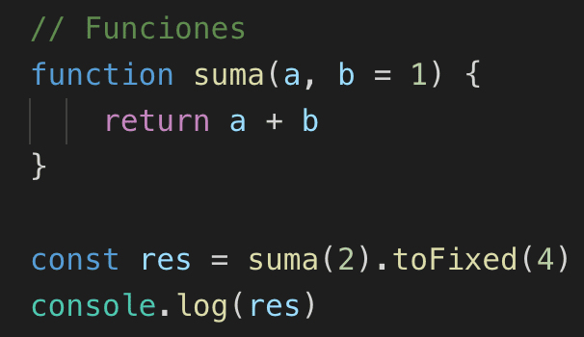
Funciones (Javascript)

Slide 8
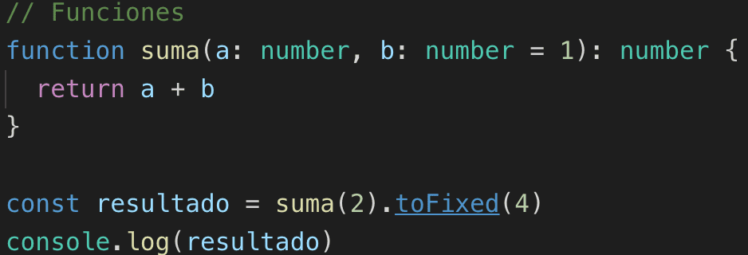
Funciones (Typescript)

Slide 9
Interfaces (Javascript)

Slide 10
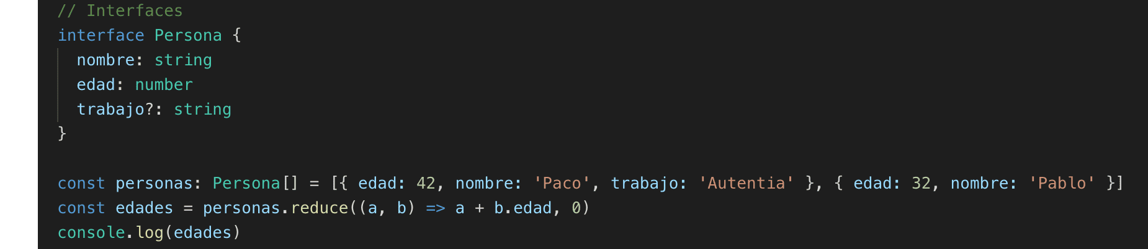
Interfaces (Typescript)

